Slide 1


Tool 3: Survey
Benodigdheden
Doel
Werkwijze
Voorbeeld
Output

Slide 2



Tool 3: Survey Vragen staat vrij
15 minuten
>10 Medewerkers
Online survey
Tool 3: Survey
Notes:
http://survey.kantoorvolenergie.nl/index.php/948678/lang-nl

Slide 3
Doel
De survey heeft als doel om inzicht te krijgen in de kernwaarden die op dit moment door de organisatie worden uitgedragen en de eventuele gewenste, toekomstige kernwaarden die van belang zijn voor de organisatie. Op basis van de surveyresultaten wordt er een eerste vertaling gemaakt naar de toekomstige huisvesting.
Tool 3: Survey

Slide 4
Werkwijze
De survey bestaat uit 30 stellingen waarop in een webportaal antwoord dient gegeven te worden. Enerzijds wordt door middel van 'Ja/Nee' gevraagd of een stelling op dit moment van toepassing is op de huidige situatie in de organisatie. Daarnaast wordt gevraagd in hoeverre de stelling belangrijk is voor de toekomst van de organisatie. Op basis van persoonlijke input worden er twee spindiagrammen gegenereerd: één van de huidige situatie en één van de gewenste situatie. De stellingen zijn soms breed geformuleerd. De reden hiervoor is de survey keuzes afdwingt ten aanzien van de intrinsieke waarden die als belangrijk worden ervaren voor de organisatie. Het is van belang medewerkers de survey invullen vanuit een eigen visie en niet vanuit de mogelijke verwachting van de organisatie.
Tool 3: Survey

Slide 5
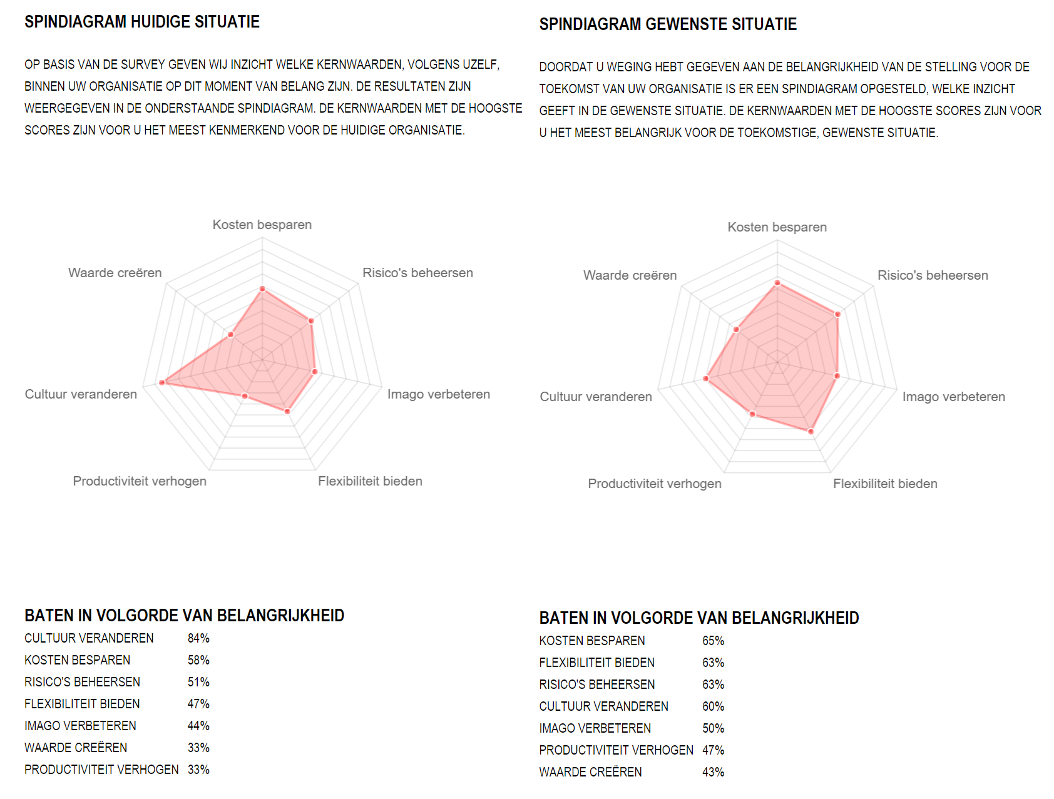
Voorbeeld
Tool 3: Survey

Slide 6
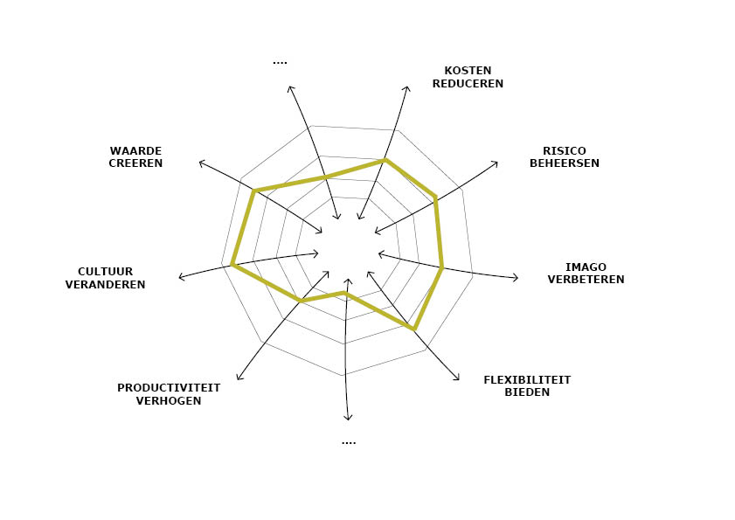
Output
De survey wordt zowel door een representatieve groep medewerkers van de organisatie als door het management van de organisatie ingevuld. De resultaten van de survey worden van beide groepen in spindiagrammen overzichtelijk gepresenteerd. Dit resulteert in het volgende:
Achterhalen van verschillende inzichten en de gezamenlijke inzichten;
Een breder draagvlak creëren door de betrokkenheid van een grotere groep medewerkers.
Tool 3: Survey

